Slide 1


Filtros avançados no Horse
Vinicius Sanchez

Slide 2




Vinicius Sanchez
Graduado em Sistemas de Informação
Pós graduação em Arquitetura de Software
Certificação Delphi Developer
7 anos de desenvolvimento Delphi
Atualmente:
Embarcadero MVP
Membro da comunidade Hashload
Escritor de artigos técnicos na Medium
Desenvolvedor Delphi na Fiorilli Software

Slide 3
Tipos
Existem três tipos de parâmetros, dois deles comumente utilizados no método GET e um no método no POST ou PUT
Query params
Route params
Body params POST / PUT
GET

Slide 4
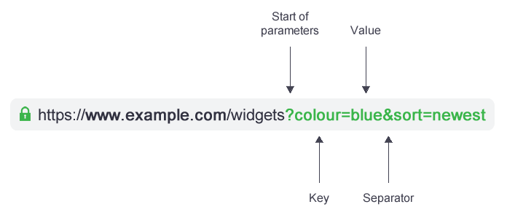
Query Params
Caso de uso: filtros para fazer consultas na aplicação;
Pode conter um ou mais parâmetros:

Slide 5
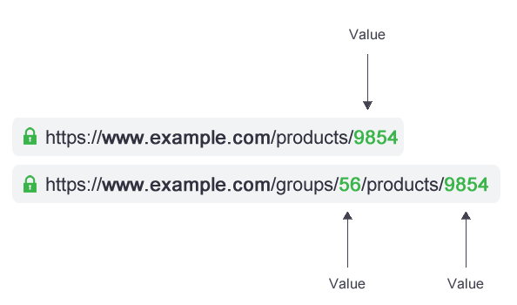
Route Params
Caso de uso: melhor maneira para buscar algo específico, deletar ou atualizar usando o identificador único, por exemplo:

Slide 6

Atenção
Cuidado com os parâmetros que são passados na URL, mesmo usando HTTPS;

Slide 7
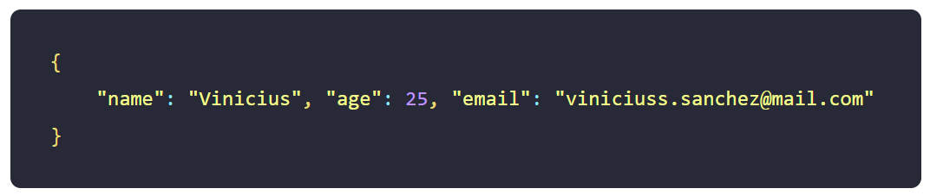
Body Params
Caso de uso: utilizado para cadastrar e/ou alterar recursos; Conjunto de dados enviados no corpo da requisição (normalmente um JSON);

Slide 8

Adendo
O método PUT recebe um Route Params informando qual recurso vai ser modificado e um Body Params com os valores que serão alterados;
A diferença básica, em poucas palavras, o método POST cria um novo recurso e o PUT altera um recurso existente, por isso ele recebe um Route Params primeiro para localizar o recurso no backend e alterá-lo com os dados enviados via Body Params;

Slide 9

Vamos ao demo?

Slide 10




Obrigado! Thanks!
viniciuss.sanchez@gmail.com

